Slide 1

inePhile

Slide 2

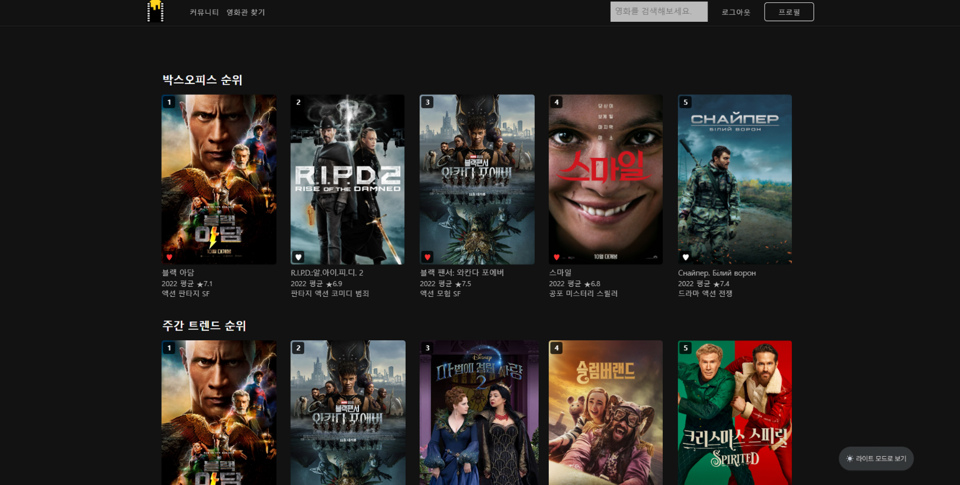
Home
●
낮, 밤 구분할 것 없이 여러분의 안구를 보호하기 위한
“다크 모드”와 “라이트 모드“가 여러분을 기다리고 있습니다.
●
여러분들이 최신 영화 소식을 놓치지 않기 위해
최신 영화들로 즐비한 JsCinePhile로 오세요!
●
3명의 J가 모여 만든 최고의 서비스로 여러분을 초대합니다.
Cinephile이란 ‘영화를 즐기는 사람’이라는 의미로 여러분을
영화의 세계로 모셔갈 준비를 완료했습니다.

Slide 3
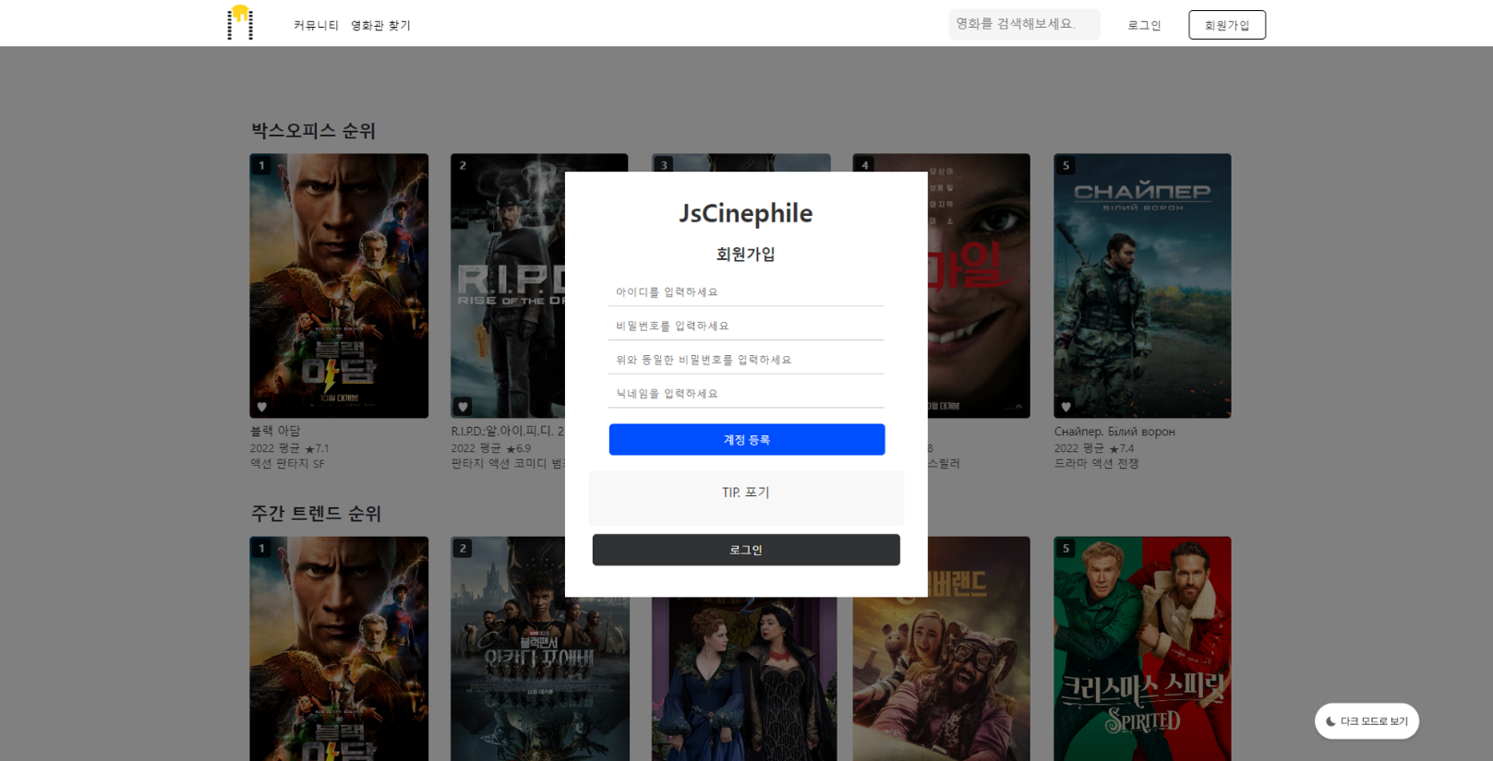
SignUp
●
유저들이 회원가입에 소모하는
시간을 줄이고자 노력하였습니다.

Slide 4
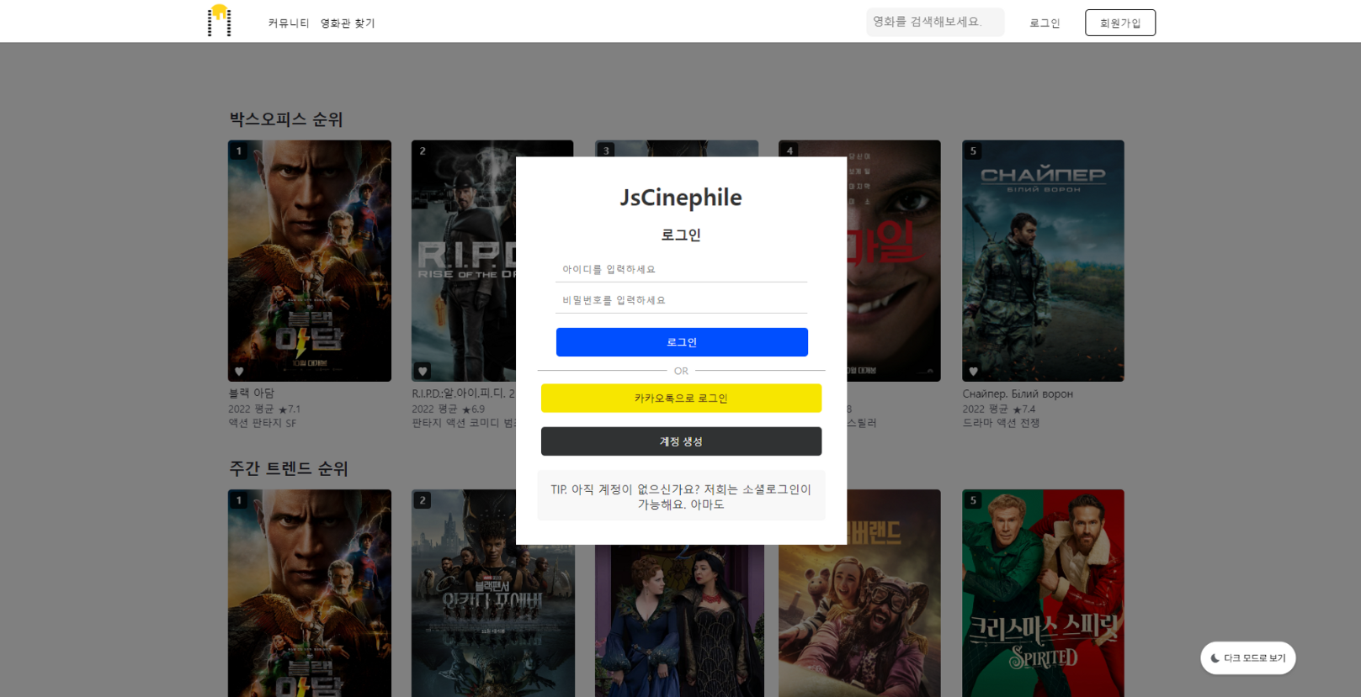
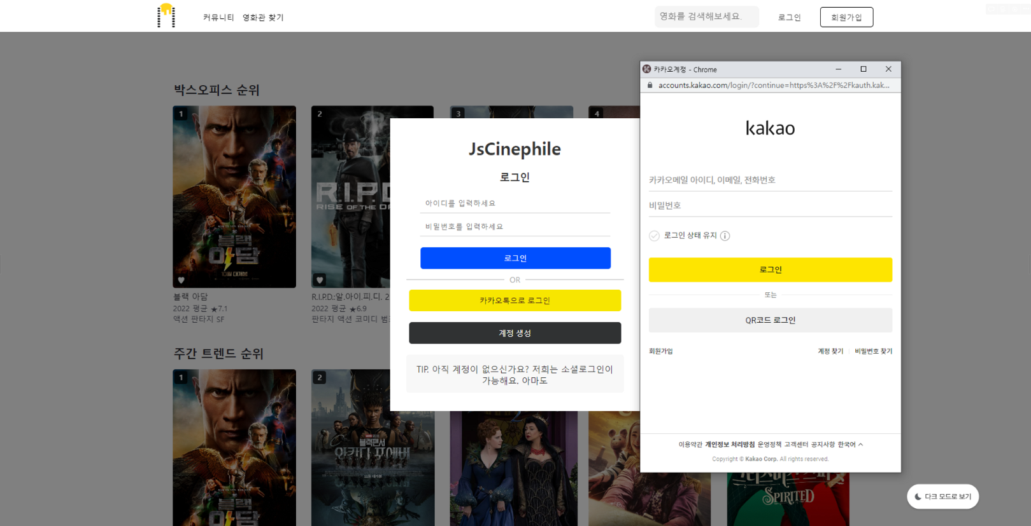
Login
●
다양한 방법으로 여러분과
함께하기 위해 카카오 로그인
준비하였습니다.

Slide 5
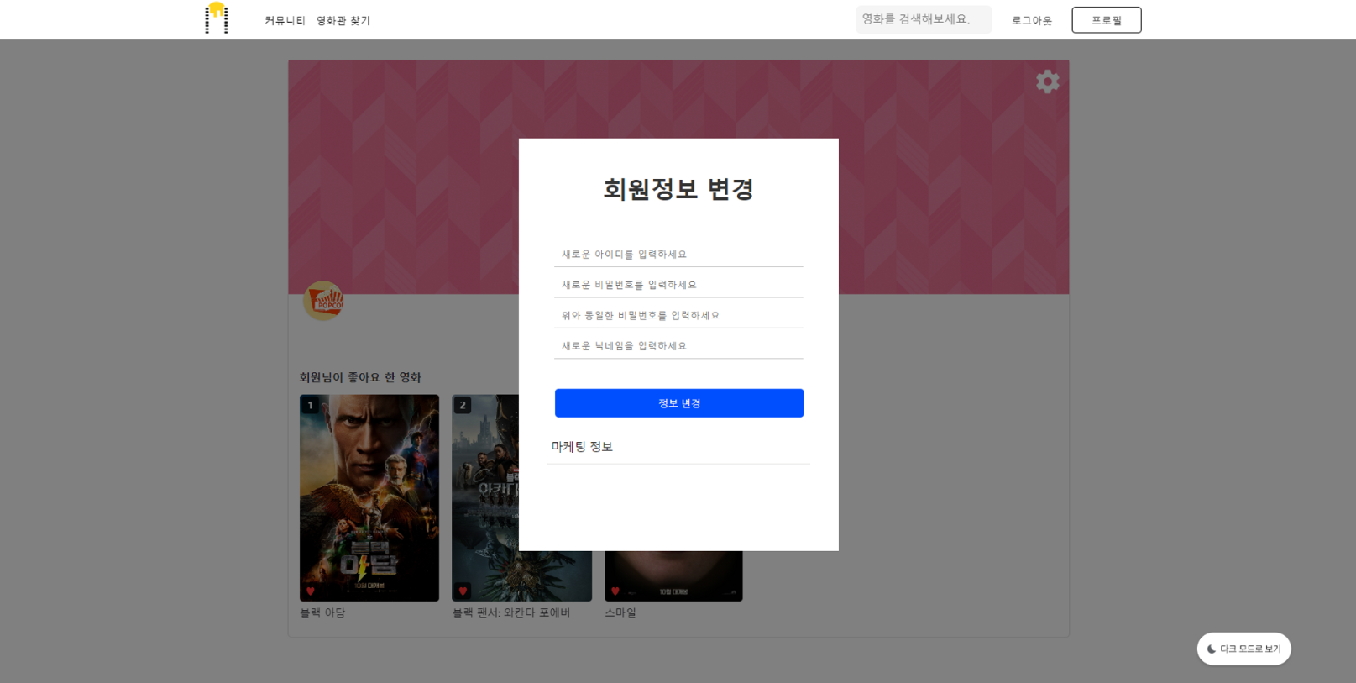
Profile Update
●
회원가입을 잘 못했다고 슬퍼하지 마세요.
ID변경 까지 가능합니다.

Slide 6
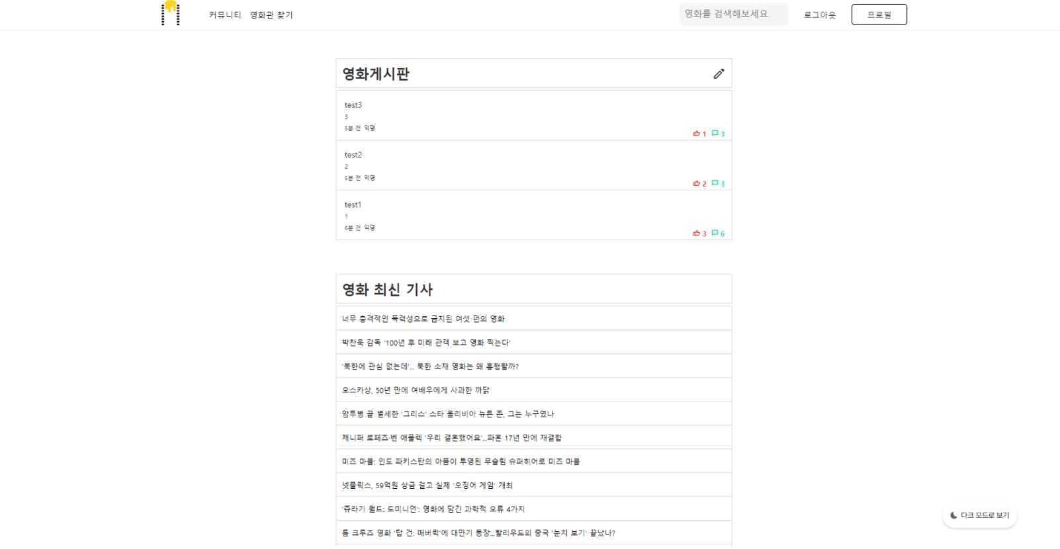
Community
●
여러분들이 의견을 마음껏 나눌 수 있는
Community도 준비되어 있으니 여러분의
의견을 들려주세요!

Slide 7
감사합니다
추가적인 기능은 시연에서 to be continue…

